Slide 1
Układ stabilizacji poziomu cieczy

Slide 2
Podstawowe założenia

Slide 3
Platforma wykonawcza algorytmów: Sterownik PLC X20CP1486
Graficzny interfejs użytkownika: Komputer, tablet, smartfon
IDE: Automotion Studio
Cel pracy: Implementacja i praktyczna weryfikacja oprogramowania sterującego poziomu cieczy.
Nakład pracy: 50h / osoba
Zarządzanie projektem: Trello

Slide 4
Podział zadań
Koordynator – Łukasz Krzyżanowski
Programiści – Łukasz Krzyżanowski, Alicja Kapiszka, Dominik Smutek, Paweł Wywijas
Konstruktorzy – Wojciech Pawluć, Mariusz Augustynek, Wojciech Humienik, Michał Naruszewicz
Projektanci GUI – Patryk Janik, Dominik Smutek
Archiwiści – Alicja Kapiszka
Wizualizacja 3D – Jakub Izbicki

Slide 5
Efekt końcowy
Dokumentacja wykonawcza prototypu urządzenia, obejmująca:
rysunki poglądowe oraz techniczne,
wykaz elementów gotowych,
syntezę algorytmu sterowania,
stanowisko badawcze,
oprogramowanie sterujące,
instrukcja (schemat funkcjonalny, schemat elektryczny, wykaz elementów, wykaz punktów (items) oraz tagów, opis działania w postaci słownej i schematu blokowego, wytyczne uruchomieniowe i serwisowe).

Slide 6
Zakres pracy

Slide 7
Zadanie 1.
Zadanie obejmuje skonstruowanie prototypowego modelu układu wraz z terminalem zaciskowym, umożliwiającym podłączenie układu sterującego (makieta plus elementy wykonawcze i elementy pomiarowe).
1a – sposób połączenia zbiorników ze sobą za pomocą przewodów (preferowany sposób – bez konieczności wykonania dodatkowych otworów) oraz wykonanie schematu
1b – połączenie zbiorników z pompą i czujnikiem
1c – zebranie przewodów wyjściowych ze stanowiska w formie wiązki łączonej z PLC za pomocą zacisku
1d – testowanie działania

Slide 8
Zadanie 2.
Zadanie obejmuje wykonanie oprogramowania sterującego.
2a – implementacja struktury danych TankStruct zawierającej: dane o aktualnym poziomie cieczy (z czujnika – aiLevel) oraz docelowym poziomie (informacja od użytkownika – uiLevel)), a także o poziomie użycia pompy (aoPump, uiPump), a także wysokie i niskie poziomy (Lo, LoLo, Hi, HiHi)
2b – implementacja algorytmów w postaci kodu w języku ST
2c – rozwiązanie problemu kalibracji (autokalibracja po uruchomieniu)
2d – rozwiązanie problemu występowania szumu pomiarowego (filtracja, uśrednianie)
2e – obsługa błędów (awaria czujnika, awaria pompy itp.)

Slide 9
Zadanie 3.
Zadanie obejmuje syntezę graficznego interfejsu użytkownika.
3a – wykonanie panelu operatora z odpowiednimi kolorami i ikonami
3b – wyświetlanie komunikatorów, czcionki
3c – wykonanie menu dolnego (tryb normalny i serwisowy)
3d – tryb normalny (pole numeryczne z suwakiem do wpisania poziomu cieczy, implementacja limitów)
3e – tryb serwisowy (sterowanie manualne – ustawianie wydajności pompki, kierunku jej działania, diagnostyka urządzeń pomiarowych)
3f – wyświetlanie poziomu cieczy i wydajności pompki w postaci paska lub wskazówki

Slide 10
Zadanie 4.
Zadanie obejmuje wykonanie dokumentacji zawierającej opis stanowiska, schematy oraz dokumentację oprogramowania.
4a – dwutygodniowe raporty
4b – prezentacje na każdych zajęciach
4c – pełna dokumentacja końcowa

Slide 11
Zadanie 5. i 6.
Zadanie 5. – wykonanie makiety 3D (np. przy użyciu SolidWorks, Blender)
Zadanie 6. – wykonanie instrukcji użytkowania

Slide 12
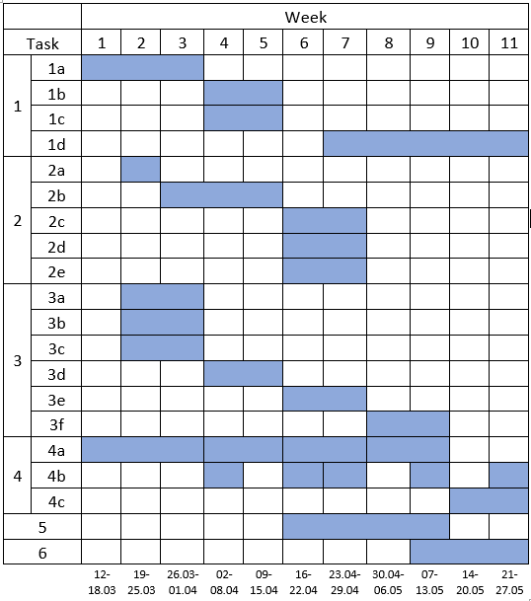
Diagram gantta

Slide 13
Konstrukcja modelu

Slide 14
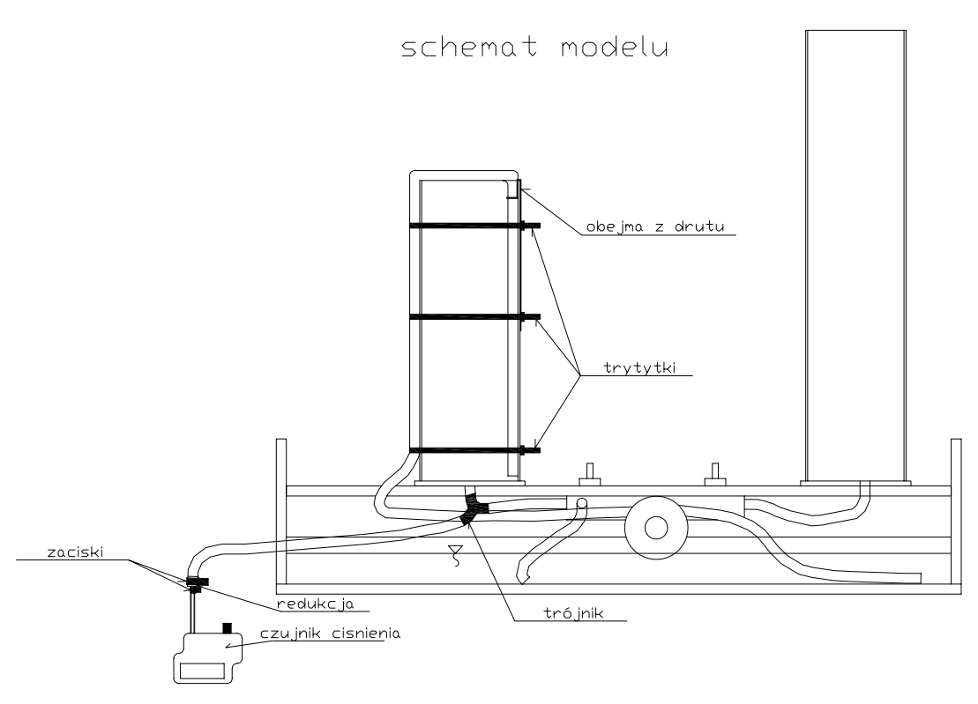
Wstępny pomysł

Slide 15
Pompa dwukierunkowa do spryskiwaczy, model SEV LITOVEL APO 050.01, sterowana za pomocą sygnału PWM, 24 VDC, pobierająca wodę ze zbiornika testowego, połączona do powyższych zbiorników za pomocą zacisków.
Do sterowania pompą użyty zostanie sterownik X20MM2436 Rainer (moduł Berneckera).
Czujnik ciśnienia – do pomiaru poziomu cieczy, model DPT250-R8-AZ-D, przekazujący na wyjście sygnał 4-20mA przekładany na minimalne i maksymalne ciśnienie (należy przeskalować je na wysokość słupa cieczy).
Do pomiaru sygnału z czujnika użyty zostanie moduł Berneckera AI4632, przyjmujący na wejściu sygnał 4-20mA.

Slide 16
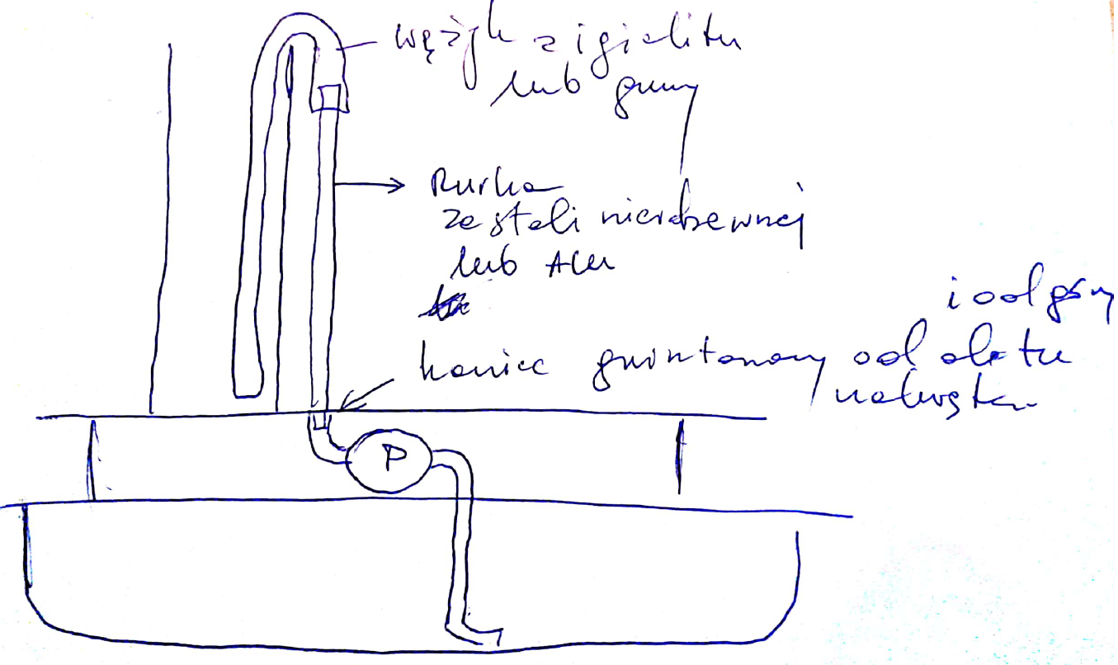
Proponowane rozwiązanie

Slide 17
Wyprowadzenie wyjścia pompy za pomocą rurki ze stali nierdzewnej lub aluminium.
Rurka byłaby po jednej stronie nagwintowana i mocowana do płyty za pomocą dwóch nakrętek kontrujących.
Połączenie pompy z rurką za pomocą wężyka z igielitu lub gumy.
Po drugiej stronie wężyk będzie przerzucony do zbiornika. Unikamy w ten sposób opasek, które generalnie nie wyglądają estetycznie.
Podłączenie czujnika ciśnienia powietrza – podobnie jak sterowanie wodą; układ z rurką w zbiorniku doprowadzoną aż do dna. Przykładowe rozwiązanie: do zbiornika dodajemy pokrywkę z grubego plexi z wywierconymi otworami pod rurkę czujnika i rurkę zasilającą pompy.

Slide 18
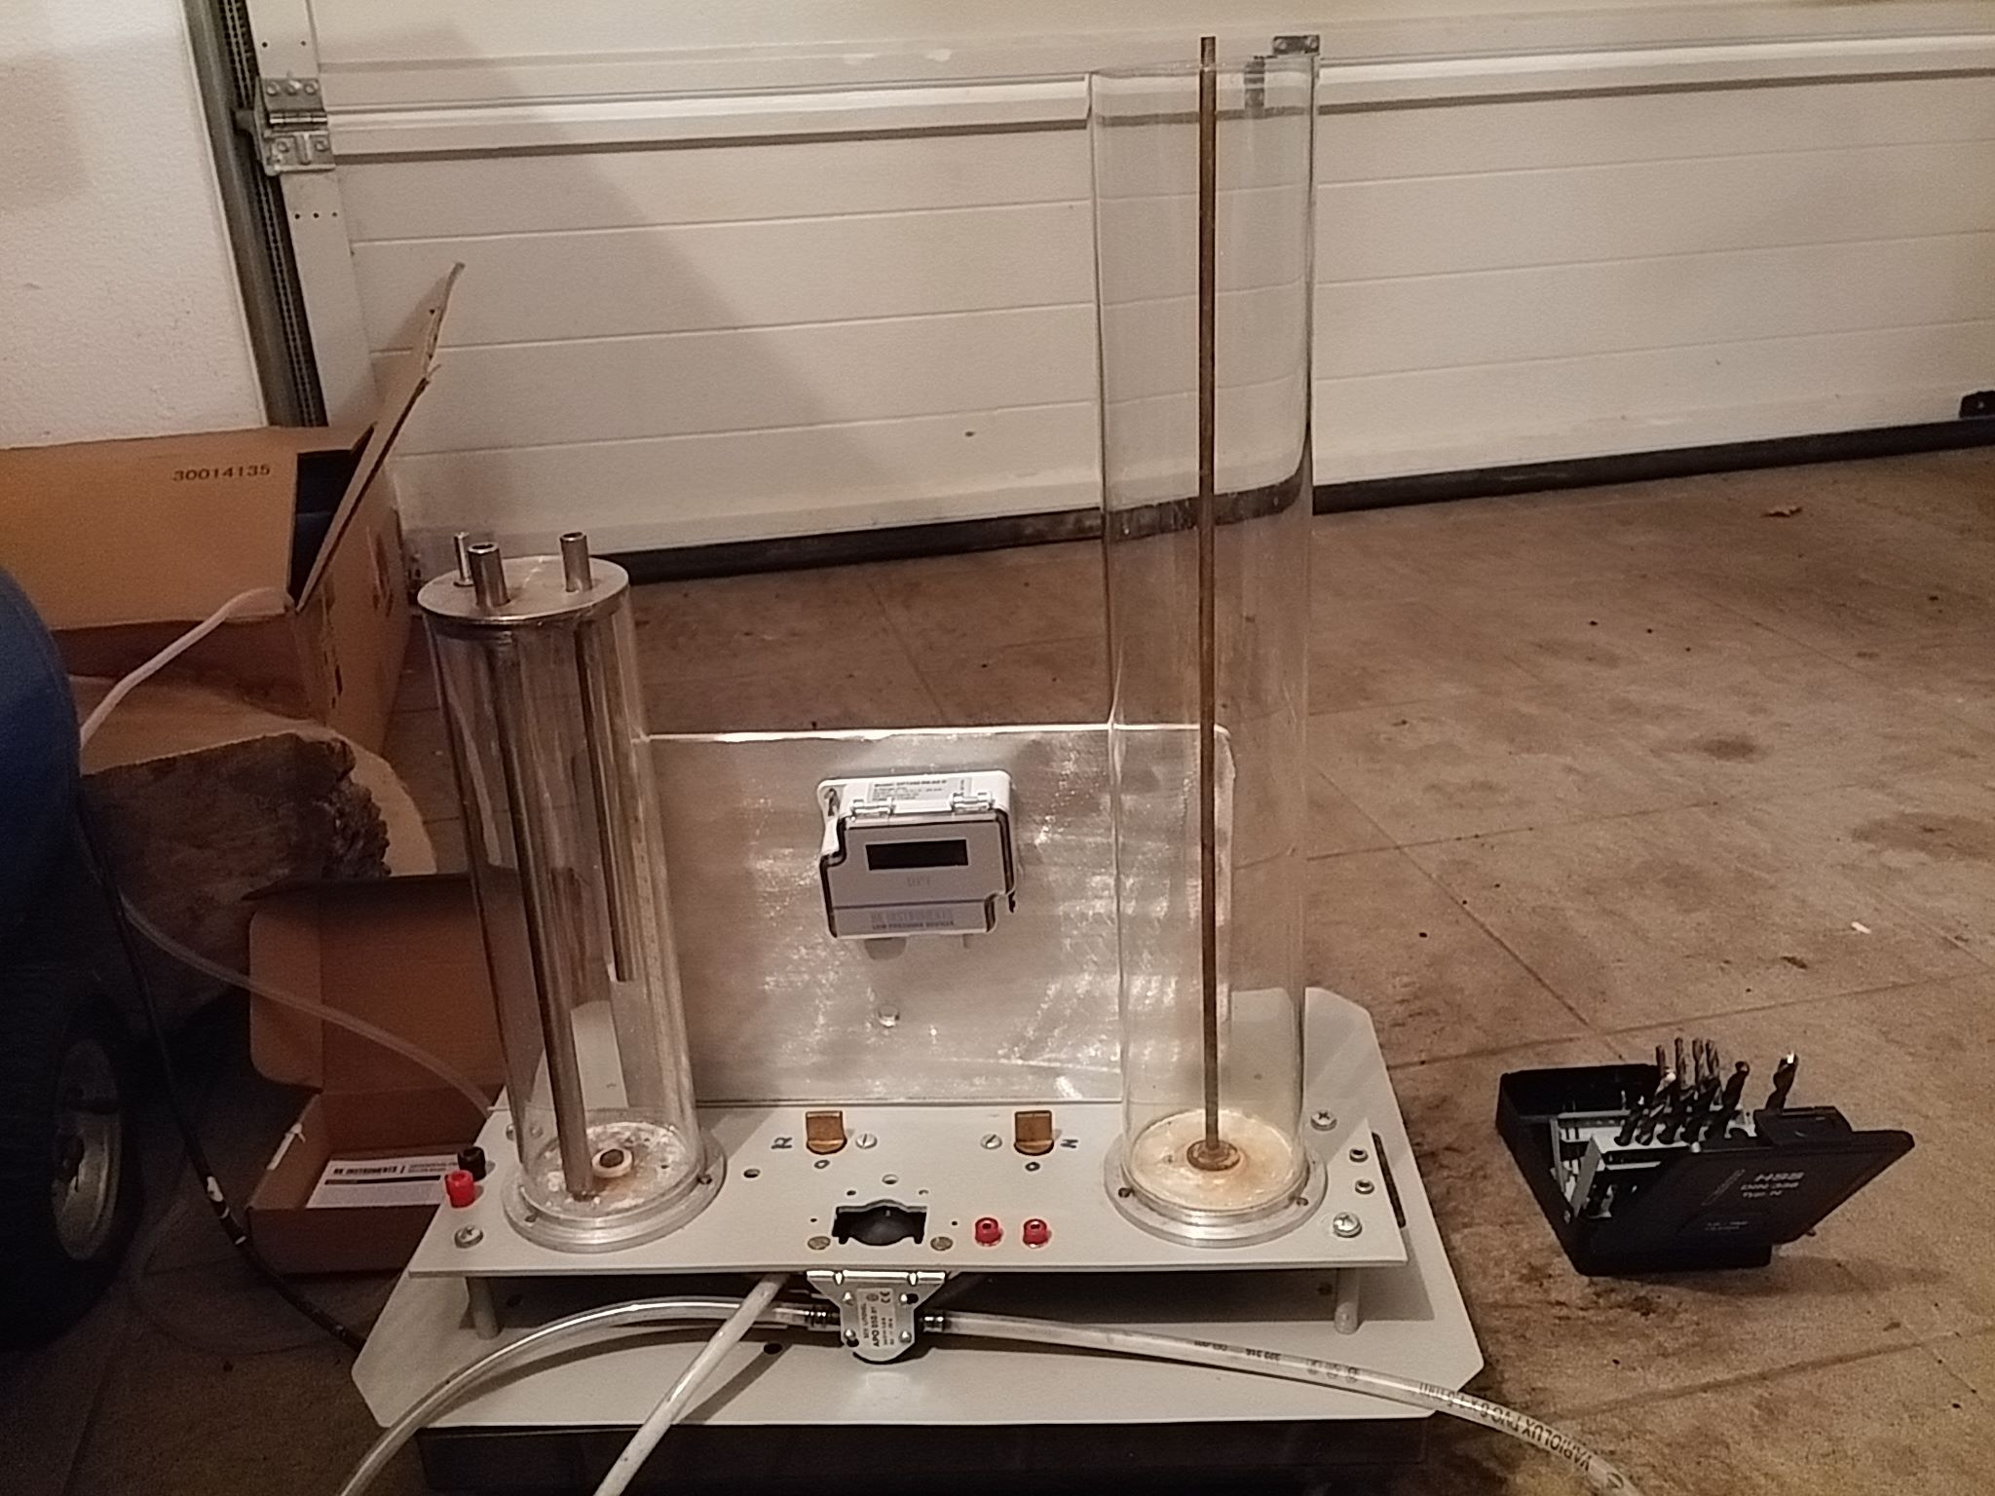
Ostateczna konstrukcja

Slide 19
Mocowanie dla czujnika – płytka aluminiowa, do której został zamocowany za pomocą dwóch śrub.
Płytka została zamocowana do podstawy trzema śrubami.
Metalowe zamknięcie komory z odpowietrznikiem, rurą dla pomiaru ciśnienia oraz rurą od pompy (stalowe rury, w które wchodzą elastyczne przewody).
Wymieniono gniazda na "banany" oraz dodano 1 gniazdo na sygnał z czujnika; gniazda są połączone z czujnikiem.
Czujnik połączony jest z przewodem elastycznym do pomiaru ciśnienia powietrza.
Wprowadzono do komory przewód od pompy.

Slide 20
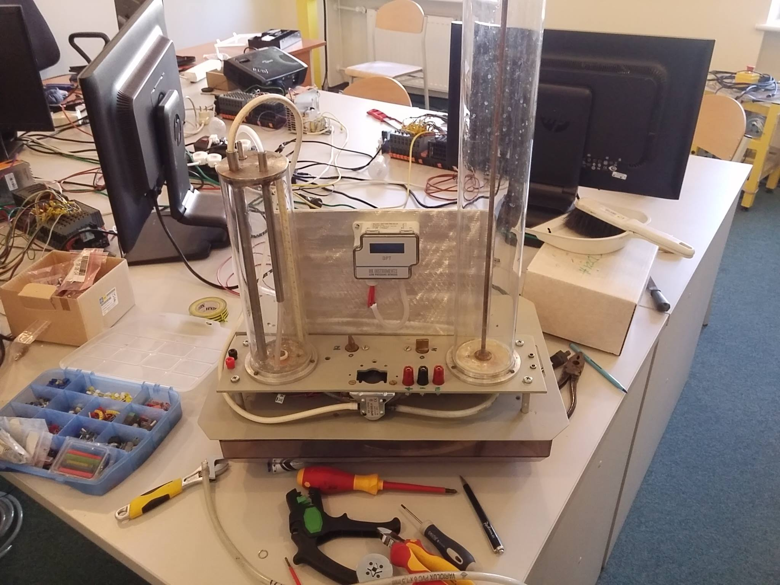

Slide 21
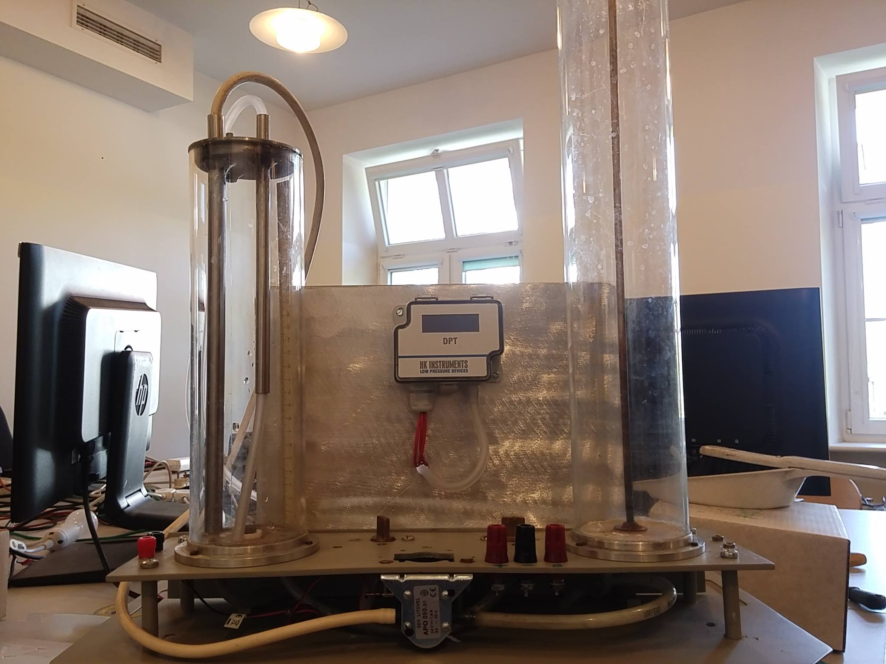

Slide 22
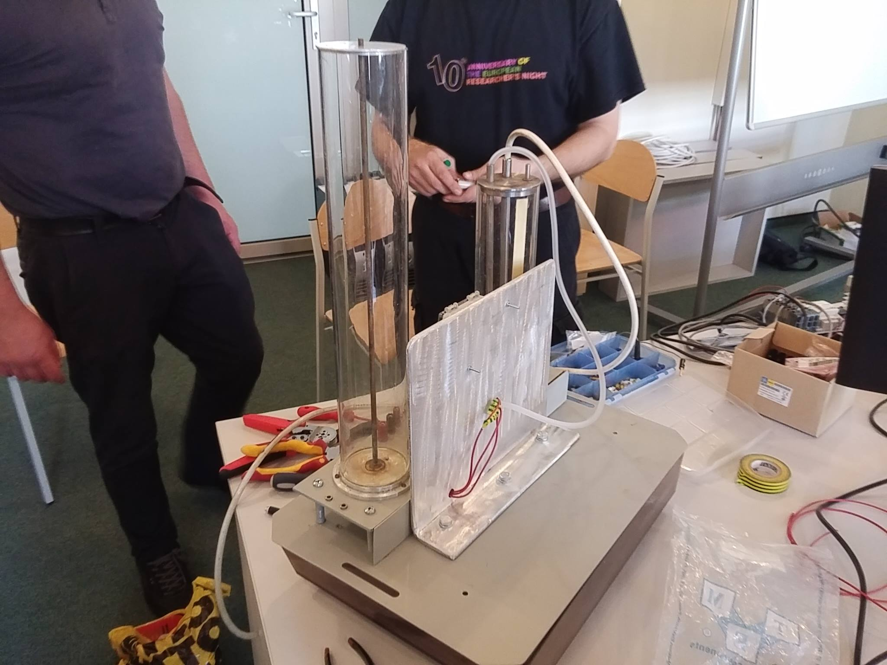

Slide 23
Schemat modelu

Slide 24
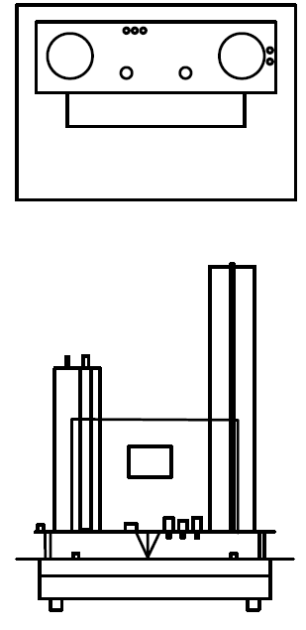

Slide 25
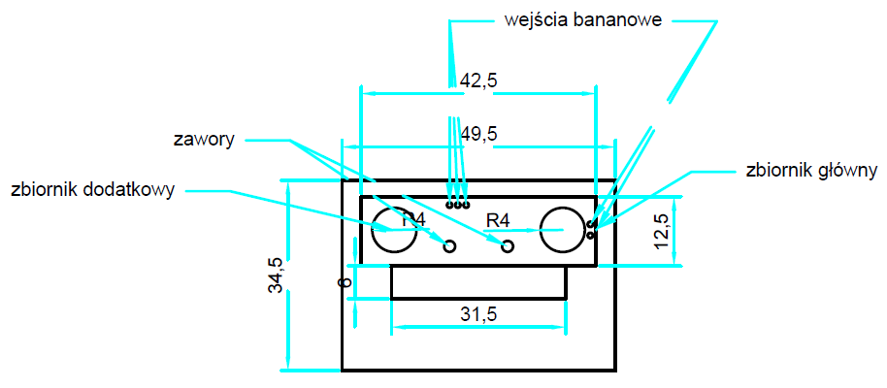

Slide 26
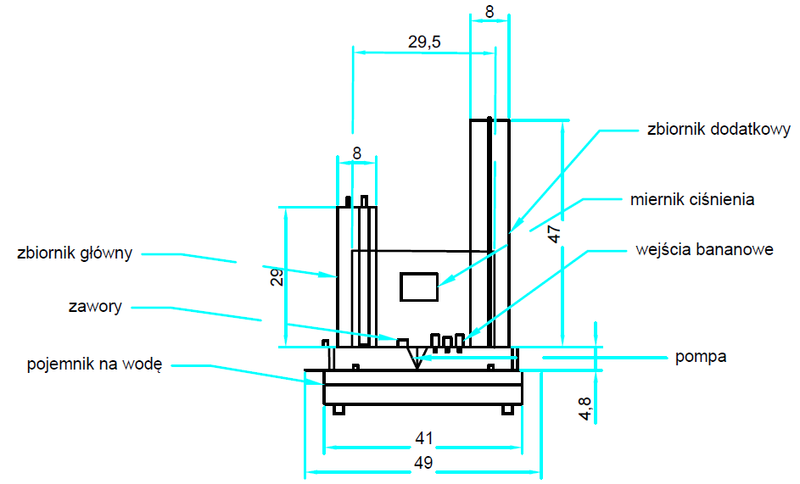

Slide 27
GUI

Slide 28
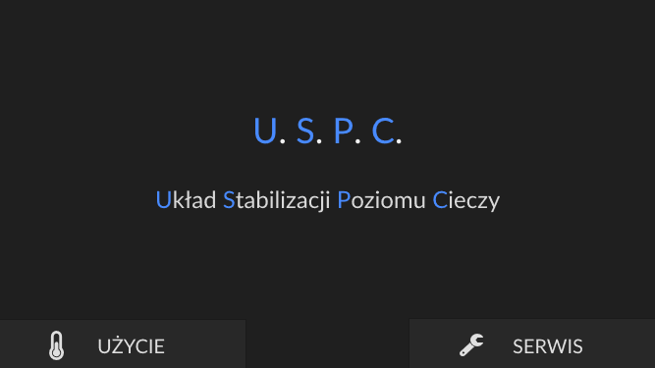

Slide 29
1. użycie
Tryb normalnego działania dla użytkownika, umożliwiający:
Wyświetlenie aktualnego stanu wypełnienia zbiornika
Ustawienie wartości zadanej – procent wypełnienia zbiornika
Wyświetlenie aktualnej mocy pompy
Powrót do ekranu głównego
Możliwość wejścia do trybu serwisowego

Slide 30
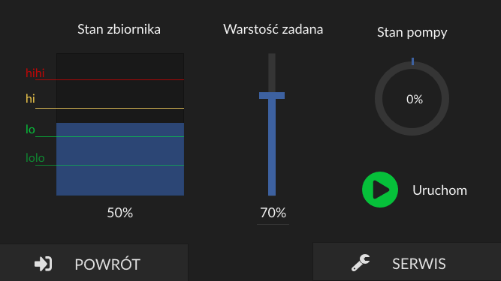

Slide 31
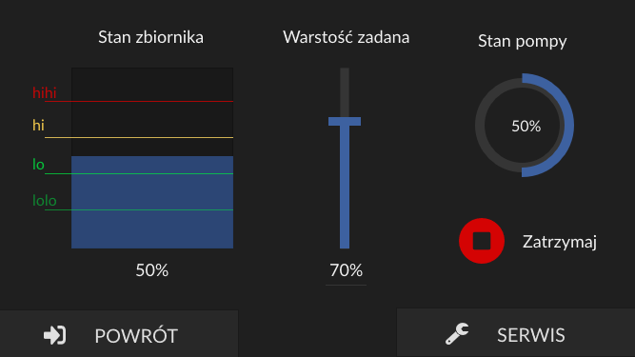

Slide 32
2. serwis
Tryb dla serwisanta, umożliwiający dodatkowo sterowanie wydajnością pompy
Wymagane hasło

Slide 33
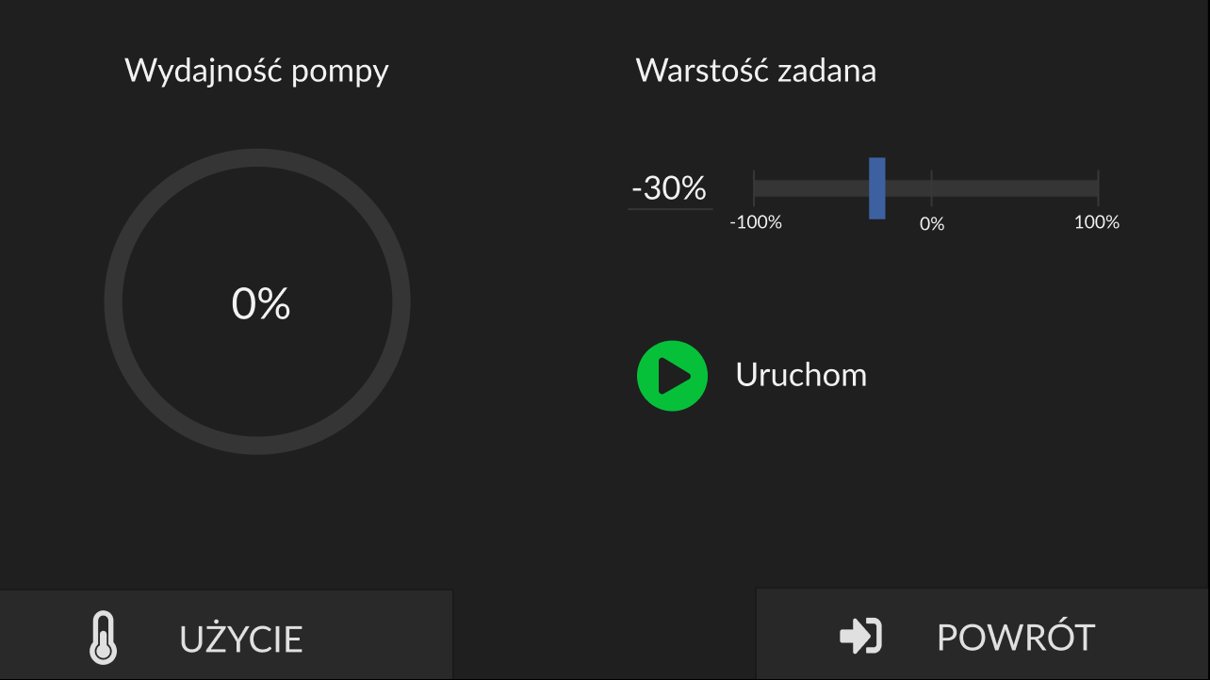

Slide 34
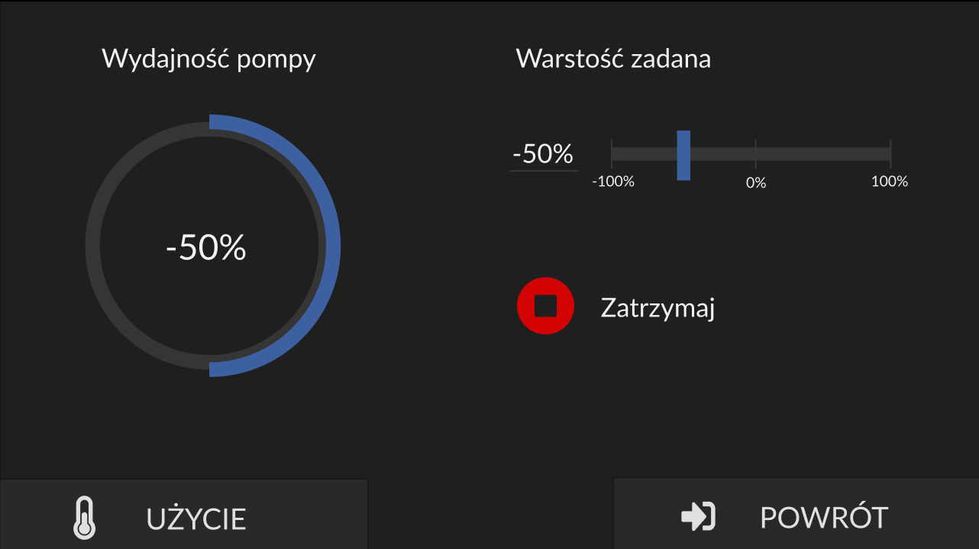

Slide 35
Model 3d

Slide 36
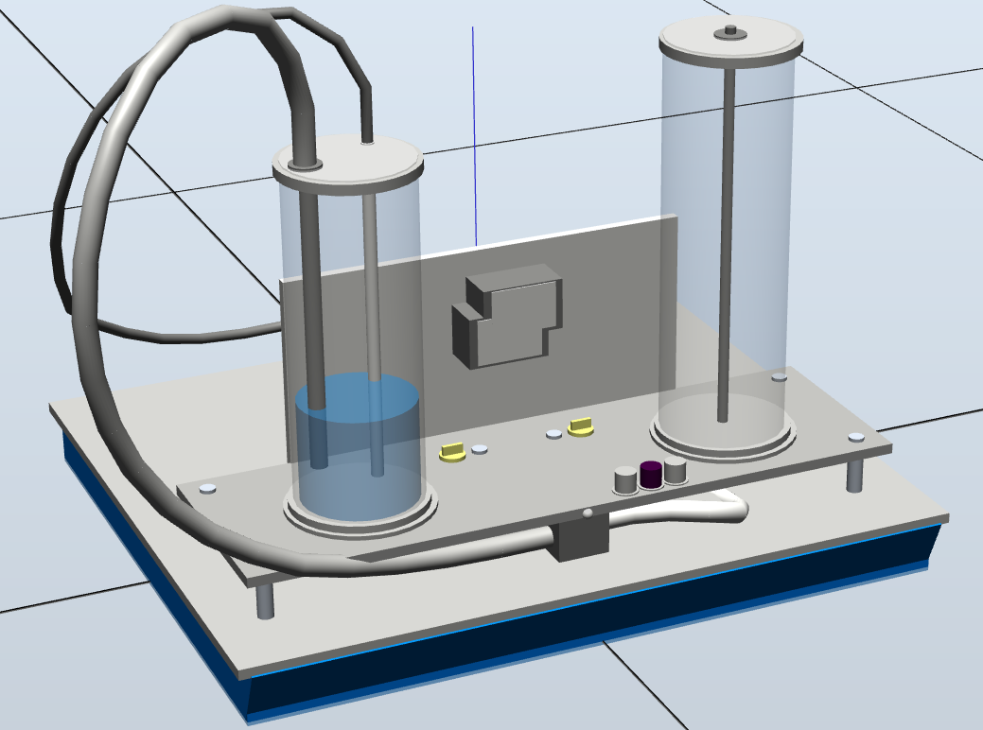

Slide 37
